Slide 1


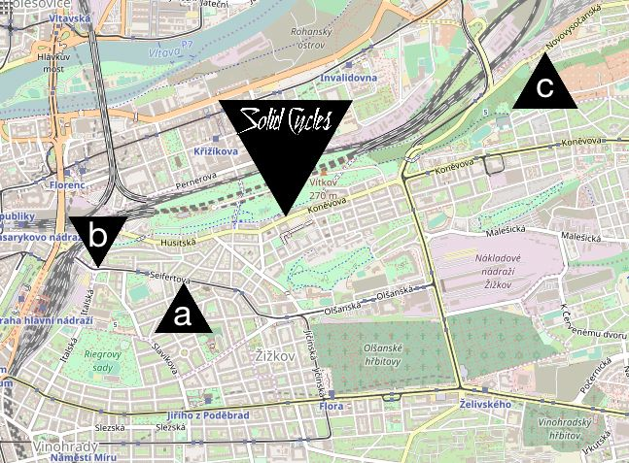
Podnikatelský plán malého podniku
Jakub Melichar
2017
Abstrakt
Bakalářská práce je zaměřena na podnikání a je rozdělena do dvou částí. V teoretické části jsou definování základní podnikatelské pojmy a vysvětlena problematika spojená se sestavením podnikatelského plánu. V této části jsou také popsány základní analytické metody a zdroje financování podnikatelské činnosti. V praktické části je zpracován reálný podnikatelský plán pro založení a následný provoz cykloservisu.
Majitel
Mechanik
Mechanik
Prodavač
Brigádník na hlavní sezónu
Typ kola | Solid Cycles | Dookie | Mojekolo | Bikeranch
MTB – XC | x |  | x | x
MTB – Trail | x |  | x | x
MTB – DH | x | x
Silniční | x |  | x | x
Městské |  |  | x
BMX |  | x
Dětské | x |  | x | x
Z vlastních zkušeností vím, že cyklistika v poslední době zažívá veliký technický pokrok. Ten, kdo sleduje poslední novinky ze světa kol, ví, že se na trhu objevují stále noví výrobci a ti přináší různé nové standardy. Lepší kola už nabízejí několik druhů odpružení a materiály, které tu před pár lety ještě nebyly. Ke slovu se dostává i elektřina, která zajišťuje přesné ovládání kola, nebo dokonce celkový pohon. Jednoduše řečeno, kola už nejsou jen tím jednoduchým dopravním prostředkem, kterým bývala. Nové technologie přináší také nové starosti. Čím dražší kolo, tím náročnější pravidelný servis.
Díky různým internetovým prodejcům je relativně snadné si tato kola s inovativní technologií opatřit. Míst, kde se však postarají o přesný servis a odbornou údržbu, moc není. Z tohoto důvodu jsem se rozhodl pro vypracování podnikatelského plánu pro otevření cykloservisu na Praze 3.
Celý podnik bude kromě servisu nabízet také obchod s cyklistickým sortimentem a půjčovnu. Jelikož žiji na Žižkově, zaznamenal jsem zde v poslední době vysoký nárůst cyklistů. Ten nastal po otevření nové cyklostezky vedoucí po staré železniční trati z Krejcárku na Hlavní nádraží. Právě v těsné blízkosti této cyklostezky minulý rok vyrostly nové obytné prostory. V těchto prostorách plánuji otevřít svůj podnik.
Svoji podnikatelskou činnost však nehodlám omezit jen na území Prahy 3. Věřím, že mé služby ocení cyklisté z celé Prahy. Toho chci dosáhnout hlavně kvalitou odvedené servisní práce. Ta bude zaručena profesionálně vyškoleným personálem. Díky svým kontaktům, které jsem získal během několikaletého působení v cyklistice, věřím, že to nebude problém.
Cílem tohoto podnikatelského plánu je celkově zhodnotit jeho životaschopnost. Dílčími úkoly jsou analyzování konkurence, odhad prvotních nákladů a stanovení potřebného zakladatelského rozpočtu. Osobně se chystám do projektu vložit vlastní kapitál, vím však, že bude potřeba i cizích zdrojů.
Typ služby | Solid Cycles | Dookie | Mojekolo | Bikeranch
Cena za 1 h práce | 550 Kč | 399 Kč | 499 Kč | 580 Kč
Opravy poškozených rámů | x |  |  | x
Odborný servis odpružení | x
Půjčovna | x
E-shop | x | x | x
Vlastní parkoviště |  |  |  | x
Základním cílem podniku je vytváření zisku. Cílem firmy Solid Cycles je se stát do 3 let ziskovou. Dílčím cílem je stát se do 3 let v podvědomí lidí nejlepším servisem v Praze, odkud budou zákazníci vždy spokojeně odcházet a rádi se vracet.
Mise
Pomocí kvalitních produktů, přesného servisu a časové spolehlivosti uspokojit každého zákazníka, který do Solid Cycles zavítá.
Vize
Během prvního roku se Solid Cycles stane jedničkou mezi obchody s cyklistickým sortimentem na Praze 3. Do 3 let bude mezi lidmi znám jako nejlepší servis pro kola v Praze. Do 5 let bude v Praze otevřena druhá pobočka Solid Cycles.
Strategie
Pomocí kvalitních produktů od spolehlivých dodavatelů bude uspokojeno každé zákazníkovo přání. Na prodejně bude působit člověk, který má vysoký přehled v každém odvětví cyklistiky a dokáže poradit každému zákazníkovi. Díky kvalitně proškoleným mechanikům nebude žádný servisní problém překážkou. Mechanici se budou pravidelně zúčastňovat školení, která budou pořádána dodavateli. Tato školení zaručí mechanikům přesnou znalost nových produktů, které cyklistický svět nabídne, a vědomosti, které využijí při servisu těchto produktů.
Silné stránky
Produkty
Slabé stránky
Malá zkušenost s podnikáním
Hrozby
Konkurence
Příležitosti
Rozšíření sortimentu
Servis
Místo u cyklostezky
Finance
Další prodejna v Praze
Hygiena
měsíc | 1 | 2 | 3 | 4 | 5 | 6
Prodejna | 60 000 | 60 000 | 120 000 | 180 000 | 180 000 | 240 000
Servis | 35 000 | 35 000 | 70 000 | 105 000 | 105 000 | 140 000
Půjčovna | 5 000 | 5000 | 10 000 | 15 000 | 15 000 | 20 000
Příjem | 100 000 | 100 000 | 200 000 | 300 000 | 300 000 | 400 000
Výdej | 242 700 | 242 700 | 242 700 | 275 000 | 275 000 | 275 000
Cash flow | -142 700 | -142 700 | -42 700 | 25 000 | 25 000 | 125 000
měsíc | 7 | 8 | 9 | 10 | 11 | 12
Prodejna | 300 000 | 300 000 | 180 000 | 180 000 | 180 000 | 180 000
Servis | 175 000 | 175 000 | 105 000 | 105 000 | 105 000 | 105 000
Půjčovna | 25 000 | 25 000 | 15 000 | 15 000 | 15 000 | 15 000
Příjem | 500 000 | 500 000 | 300 000 | 300 000 | 300 000 | 300 000
Výdej | 284 600 | 284 600 | 284 600 | 284 600 | 275 000 | 275 000
Cash flow | 215 400 | 215 400 | 15 400 | 15 400 | 25 000 | 25 000
Závěr
V mé bakalářské práci jsem se snažil popsat a ukázat všechny důležité faktory, které považuji za klíčové, při zakládáni a provozu cykloservisu. Kromě popisu zákazníků a konkurenčního prostředí jsem vypracoval i několik analýz. Konkrétně se jedná o SLEPT, SWOT a Porterův model pěti sil. V kapitole Finanční plán jsem se snažil vycházet z konkrétních čísel. Ta se však reálně mohou lišit. Životaschopnost celého plánu závisí na výši prvotních nákladů a míře finančních toků. Ty se odvíjí od množství utržených peněz, a tak bude záviset pouze na výši počtu lidí, kteří budou mít o mé služby zájem. Tímto problémem se detailněji zabývám v kapitole Rizika projektu. Osobně považuji tento podnikatelský záměr za životaschopný.
 | Prvotní | Za 12 měsíců pod. činnosti
Příjmy | 1 500 000 Kč | 3 600 000 Kč
Výdaje | 1 164 000 Kč | 3 241 500 Kč
Celkem Cash flow za 1. rok | 694 500 Kč
Použitá literatura
BLACKWELL, Edward. Podnikatelský plán: Průvodce pro malé a střední podnikatele. Praha: Readers Internat. Prague, 1993. ISBN 80-901454-1-8.
ČERVENÝ, Radim et al. Business plán: krok za krokem. Vyd. 1. Praha: C.H. Beck, 2014. 211 s. C.H. Beck pro praxi. ISBN 978-80-7400-511-4.
FOTR, Jiří a Ivan SOUČEK. Podnikatelský záměr a investiční rozhodování. 1. vyd. Praha: Grada, 2005. 356 s. ISBN 80-247-0939-2.
KORÁB, Vojtěch, Mária REŽŇÁKOVÁ a Jiří PETERKA. Podnikatelský plán. Vyd. 1. Brno: Computer Press, 2007. 216 s. ISBN 978-80-251-1605-0.
KOTLER, Philip a Kevin Lane KELLER. Marketing management. Čtrnácté vydání. Praha: Grada, 2013. 814 stran. ISBN 978-80-247-4150-5.

